Slide 1





Bienvenido
2
0
1
3
Yo Te despido 2012 Con Un Brindis

Slide 2





Otro año culmina y uno nuevo vendrá,
con sus triunfos, alegrías y sorpresa.

Slide 3



Slide 4

Recibamos el que viene que nos renueva nuestra fe, el que nos trae esperanza dejando atrás el ayer

Slide 5



Slide 6



2013
Ahora que termina, yo te despido, con música y alegría en el corazón

Slide 7

2
0
1
3
Gracias por todo lo que me ofreciste, con
tiempo, esfuerzo y dedicación, pude cumplir
gran parte de mis metas y aspiraciones.

Slide 8


Slide 9



2013
Grandes enseñanzas dejaste, en mi alma, que me sirvieron para progresar, y que fueron parte de mi crecimiento.
Alza tu copa... Y brindemos..

Slide 10



Slide 11
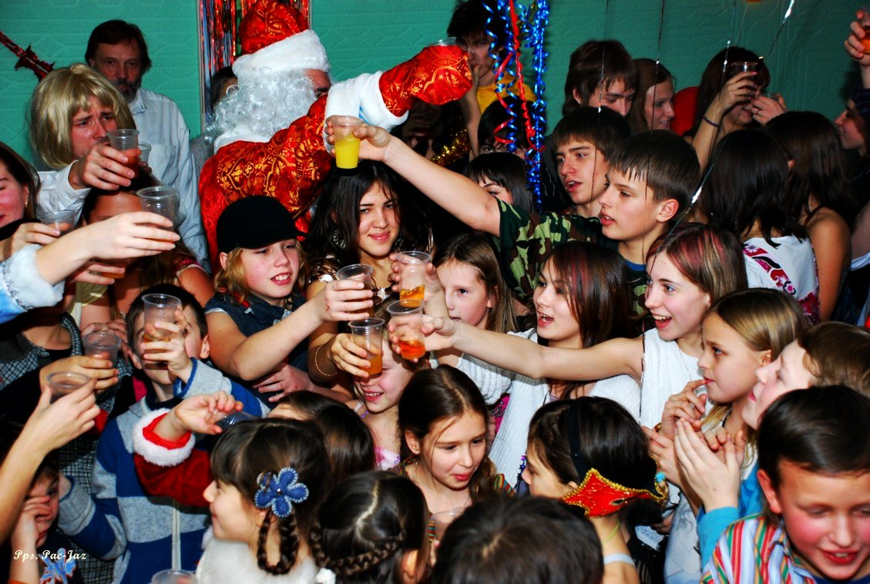
Hoy quiero brindar contigo...tengo deseos de festejar, por el año que se aleja, por el año que vendrá.

Slide 12


Felíz Año Nuevo
Muchas han sido las cosas que me fueron sucediendo, algunas buenas y otras malas que irán quedando en el tiempo como etapas de la vida que marcan nuestro sendero.

Slide 13


Slide 14

Pero hoy quiero brindar contigo y pensar en positivo , desechando las tristezas, ahuyentar lo negativo, apostando a la vida viviéndola con sabiduría y gozándola al máximo.

Slide 15


Dios nos puso en el mundo para vivir en armonía, sin equivocar el rumbo

Slide 16


Slide 17


Y aunque a veces nos deprimamos y desfallezcan nuestras fuerzas, levantemos nuestras copas y tengamos un...
¡¡ Felíz Año Nuevo !!

Slide 18

Felicidades
Francisco del Olmo-Jazmín

Slide 19

Has Click En La Puerta Para Que Inicie La Animacón
Has Girar La Ruedita Del Mouse Para Salir

Slide 20




Accede a la sección que desees desde aquí:
PPS Exclusivos
Dedicatorias | Fechas Especiales | Graciosos | Historia y arte | Lugares | Musicales
Naturaleza y Ciencias | Política | Reflexión | Religiosos | Románticos | Salud
Si deseas recibir pps periódicamente en tu correo electrónico subscríbete aquí:

